Slide 1


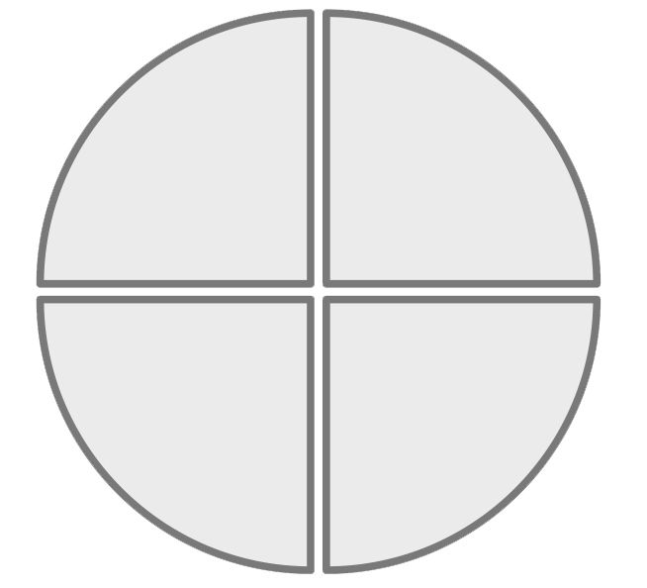
Bienvenu sur le jeu Trivial Pursuit, pour lancer une partie cliquez sur : « Début de la partie »
Historique des score
Début de la partie
Score de la partie
Rejouer une partie
Personnalisation
Règles du jeu
Réalisé par : Depasse, Begni, Dumas, De-Paoli

